Slide 1
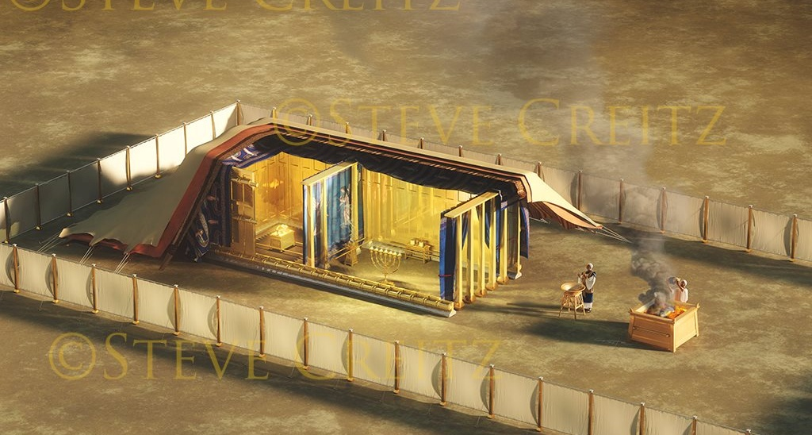
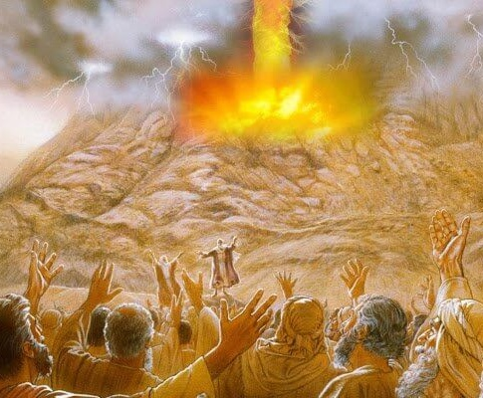
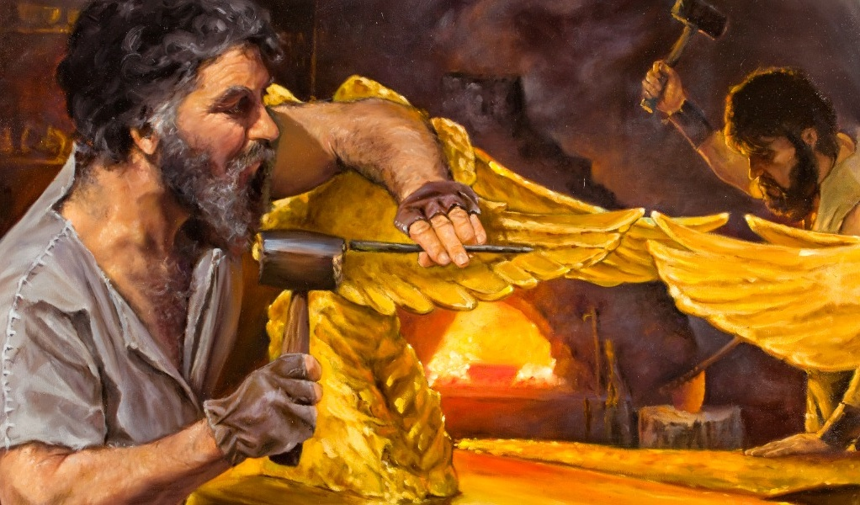
10.tēma 6. septembrī, 2025
DERĪBA UN PROJEKTS

Slide 2
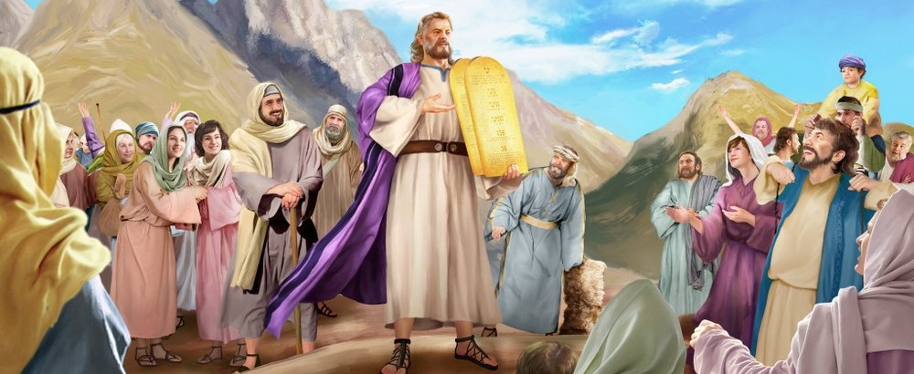
“Tad Mozus nogāja un izstāstīja tautai visus Tā Kunga Vārdus un visus noteikumus; un visa tauta vienā balsī atbildēja un sacīja: "Visus šos Vārdus, ko Tas Kungs ir runājis, mēs izpildīsim."” 2.Mozus 24:3

Slide 3

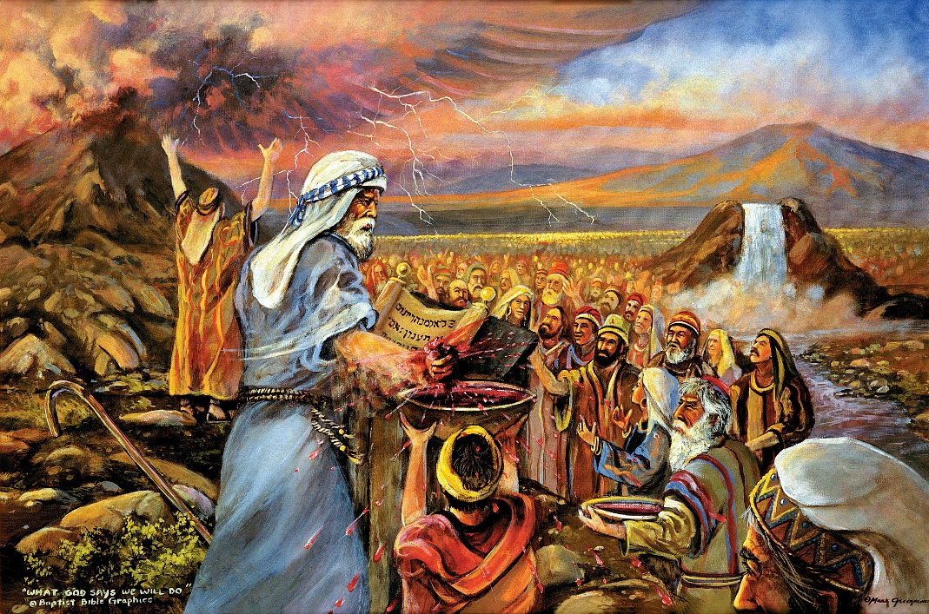
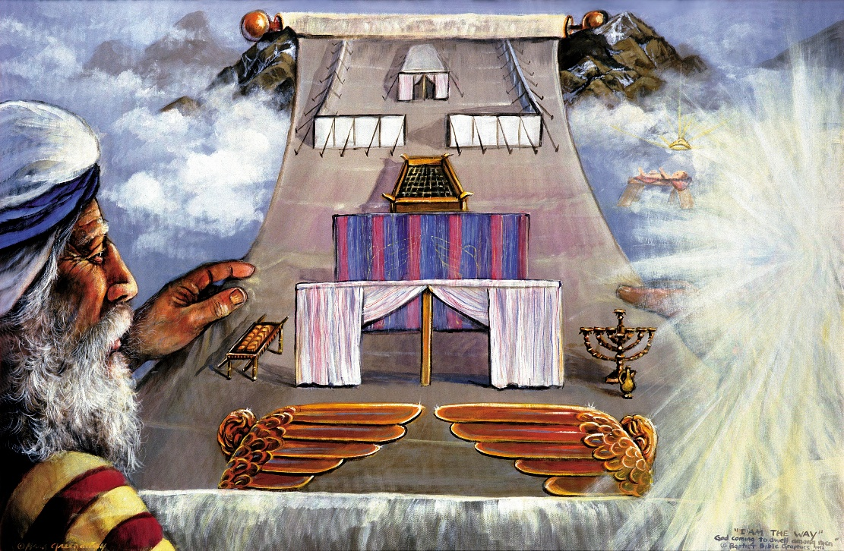







Kad Dievs skaļi pasludināja desmit baušļus un nodeva Mozum pamatlikumu kopumu, Viņš vēlējās ar Israēli noslēgt derību.
Derība bija vienkārša: Es būšu jūsu Dievs, Es jūs aizsargāšu un svētīšu, bet jums ir jāievēro Mani likumi.
Pēc tam, kad derība bija uzrakstīta uz abām akmens plāksnēm, tā bija jāratificē. Tauta tam piekrita un apsolīja tos ievērot. Kā to iestādīja Dievs? Ar asinīm, mielastu un ar paraugu, lai palīdzētu viņiem saprast derību.
Derība:
  Derības asinis (2. Mozus 24:1-6, 8)
  Derības piepildījums (2. Mozus 24:7)
  Derības ēdiens (2. Mozus 24:9-18)
Projekts:
  Projekta mērķis (2. Mozus 25:1-9)
  Projekta sagatavošana (2. Mozus 31:1-18)

Slide 4
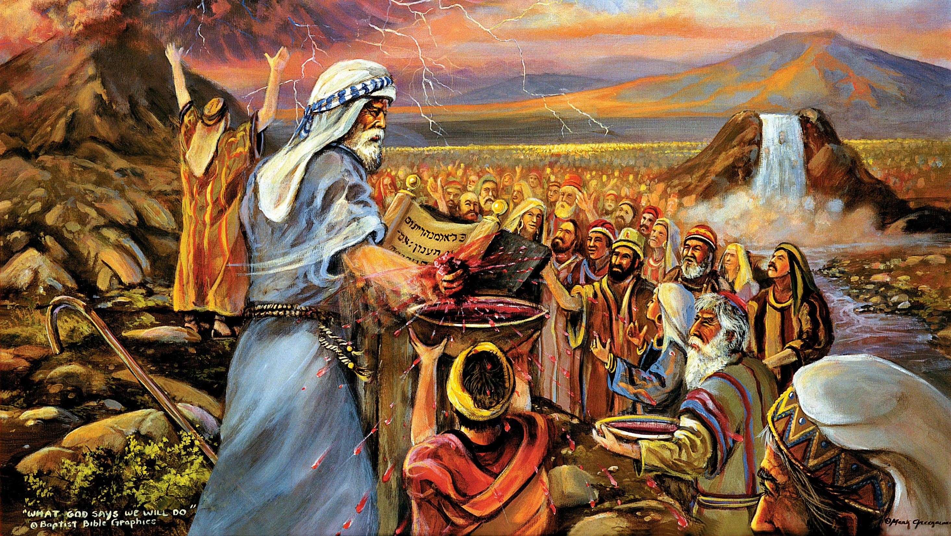
DERĪBA

Slide 5
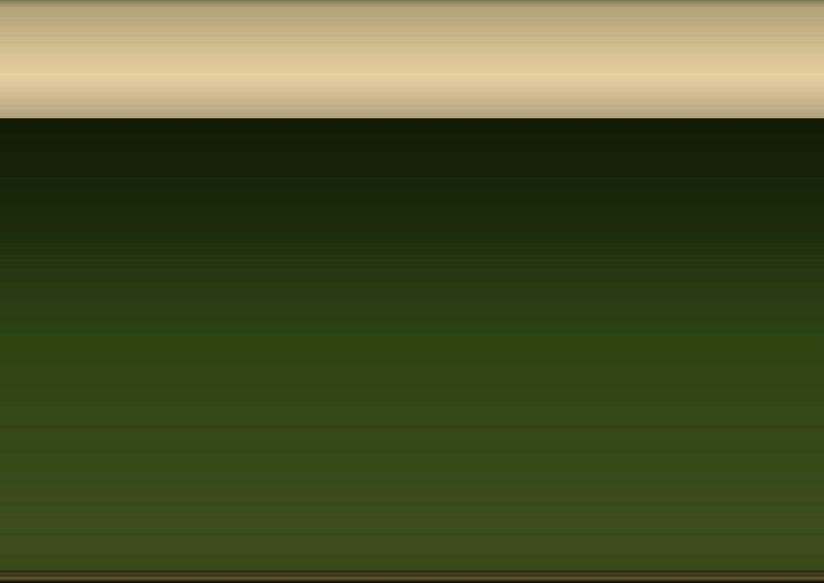
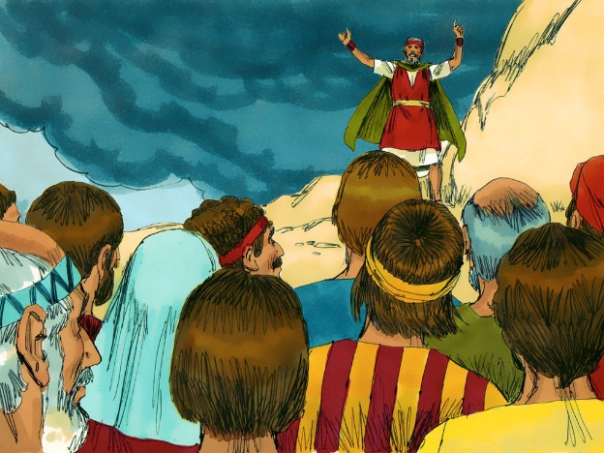
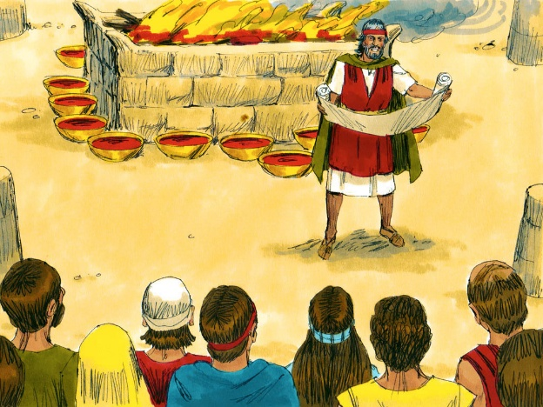
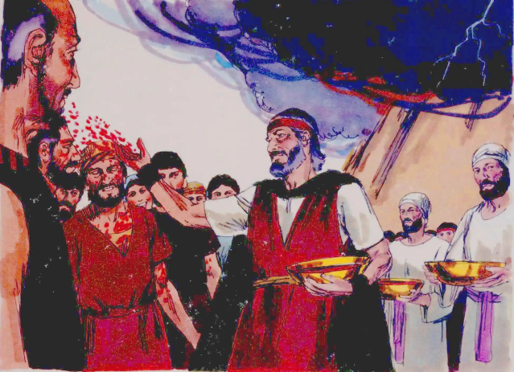
DERĪBAS ASINIS
“Un Mozus ņēma asinis un slacīja pār tautu un sacīja: "Redzi, šīs ir derības asinis, ko Tas Kungs ar jums ir slēdzis, saskaņā ar visiem šiem vārdiem."” (2. Mozus 24:8)
Kā tika noslēgta derība?
Derība tika nolasīta (2.Moz.24:3a)
Tauta atbildēja apstiprinoši (2. Moz. 24:3b)
Tas tika fiksēts rakstiski (2.Moz.24:4a)
Tika uzcelts altāris (2.Moz.24:4b)
Tika uzcelti divpadsmit pīlāri (2.Moz.24:4c)
Tika upurēti dedzinātie upuri (2.Moz.24:5)
Puse no asinīm tika slacīta uz altāra (2.Moz.24:6)
Vēlreiz tika nolasīta derība (2.Moz.24:7a)
Tauta atkal atbildēja apstiprinoši (2.Moz.24:7b)
Otra puse asiņu tika izslacīta uz ļaudīm (2.Moz.24:8a)
Mozus paziņoja, ka tās ir "derības asinis" (2.Moz.24:8b; Mt.26:28)
Lai apstiprinātu derību, tika sarīkota maltīte (2.Moz.24:9-11)
Dievs Israēli atzina kā tautu (12 pīlāri); Viņš īpaši novērtēja jauniešus; un Viņš uzticējās katram cilvēkam atsevišķi (apslacīja viņus ar asinīm).
Dievs ilgojās pēc attiecībām ar mums, gan individuāli, gan kā ar ticīgo kopienu.

Slide 6

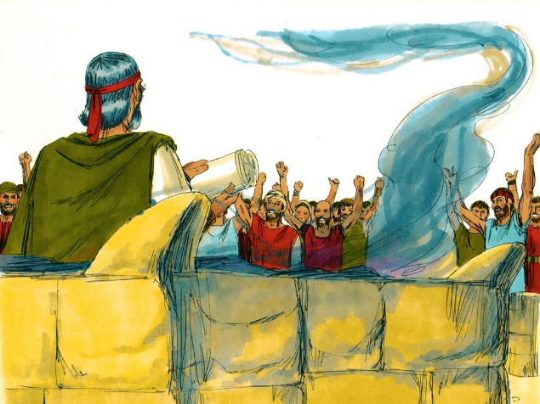
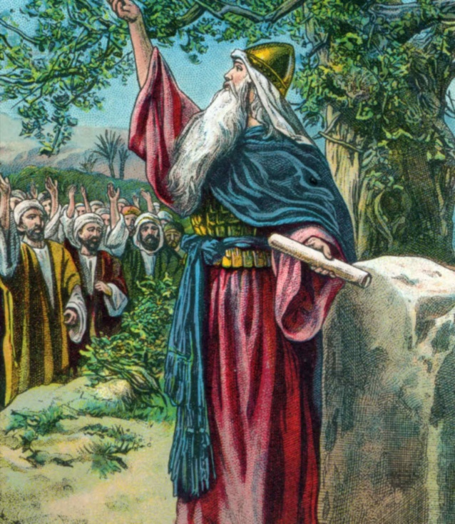
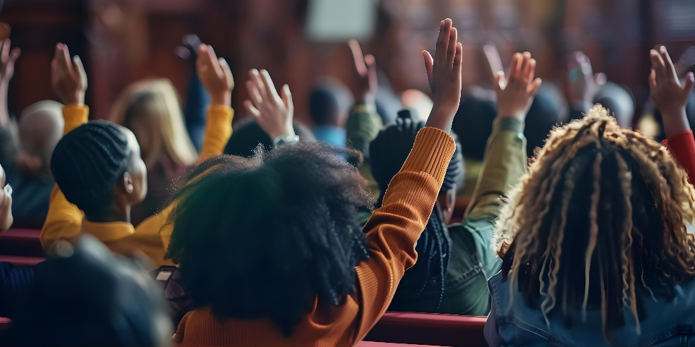
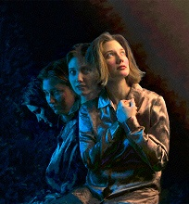
ATBILSTOŠI DERĪBAI
“Tad viņš ņēma derības grāmatu un to lasīja skaļā balsī tautai priekšā, un tie teica: "Visu, ko Tas Kungs ir runājis, mēs darīsim un pildīsim."” (2. Mozus 24:7)
Ļaudis nopietni apņēmās ievērot derību. Šī apņemšanās tomēr bija īslaicīga (2.Moz.32:8).
Arī nākamā paaudze apņēmās ievērot derību (Joz 24:18b). Bet Jozua viņus skaidri brīdināja: "Jūs nebūsiet spējīgi kalpot Tam Kungam" (Joz 24:19).
Kas mums traucē paklausīt Dievam, neskatoties uz mūsu labajiem nodomiem?
Pēc savas dabas mēs esam nepaklausīgi (Rom.7:18), un mēs neko nevaram darīt, lai mainītu savu tendenci (Rom.7:24).
Bet, ja mēs Viņam ļaujam, Dievs var mainīt mūsu dabu (Ec.gr.36:26-27). Viņš attīra, atņem, dod un noliek, lai mēs varētu Viņam paklausīt. Viņš vienīgais dara mūs stiprus (2Ko 12:10).

Slide 7

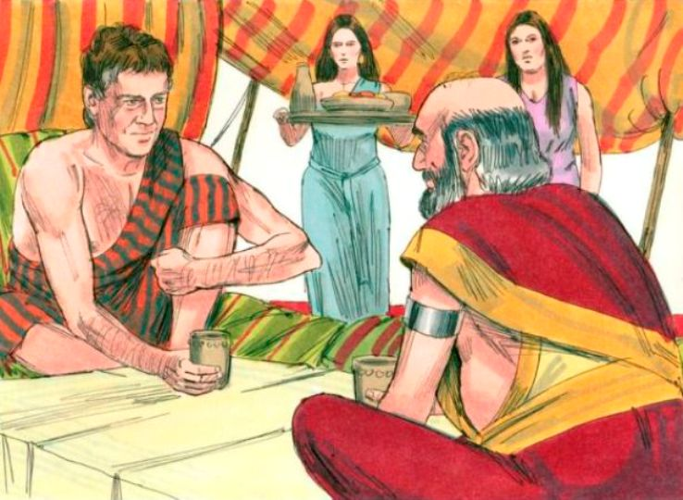
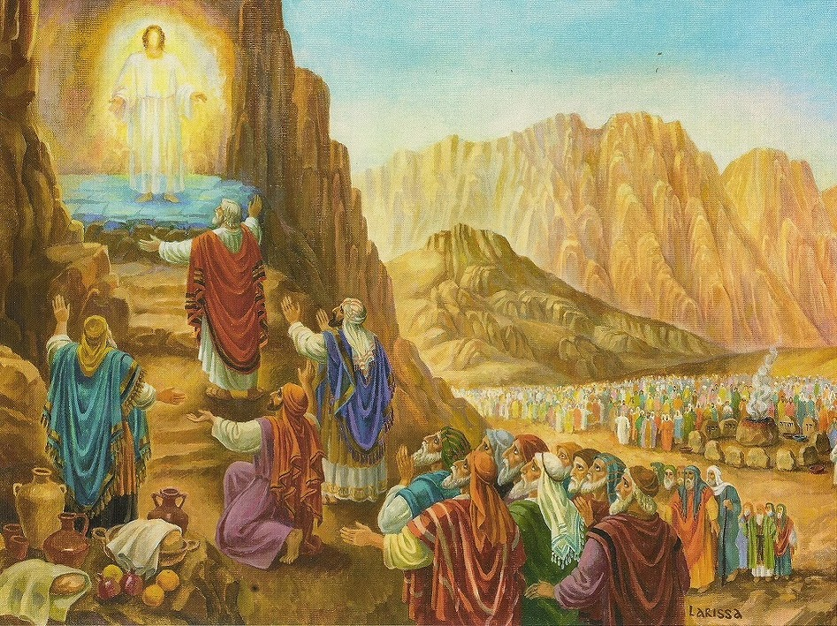
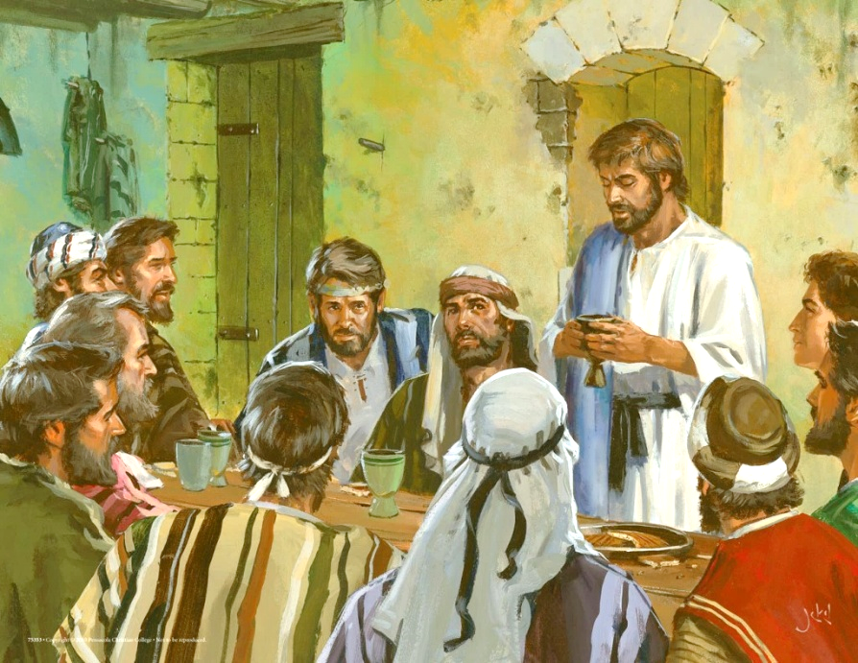
DERĪBAS MALTĪTE
“Un Mozus uzkāpa kalnā un Ārons, Nadabs un Abijs un septiņdesmit no Israēla vecajiem. [...], Tie redzēja Dievu, ēda un dzēra" (2. Mozus 24:9, 11b).
Kā mēs redzam Jēkaba un Labāna piemērā, senajos Austrumos derības noslēdzās ar kopīgu maltīti (1.Moz.31:44-54).
Pie Sinaja Dievs piedāvāja "derības maltīti" 74 cilvēkiem: Mozum, Āronam, Nadabam, Abijam un 70 vecajiem, kas pārstāvēja visu tautu (2.Moz.24:9-11).
Kad Jēzus iedibināja Jauno Derību, Viņš to darīja, daloties maltītē ar 12 apustuļiem (Mt.26:26-28).
Katru reizi, kad piedalāmies Tā Kunga vakarēdienā, mēs atjaunojam savu Derību ar Dievu. Baudot maizi un vīnu, Jēzū Kristū saņemam piedošanu un pestīšanu (1.Kor.11:26).
Neskatoties uz to, ka viņi beigās atteicās no glābšanas, ne Nadabs, ne Abija, ne Jūda netika izslēgti no šīs "derības maltītes".

Slide 8
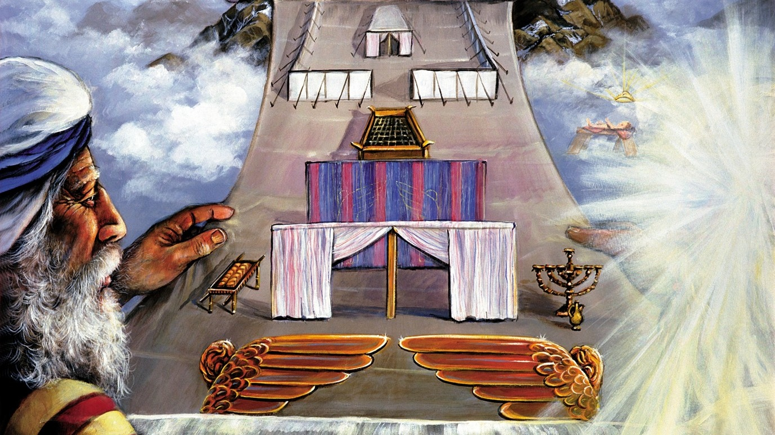
PROJEKTS

Slide 9

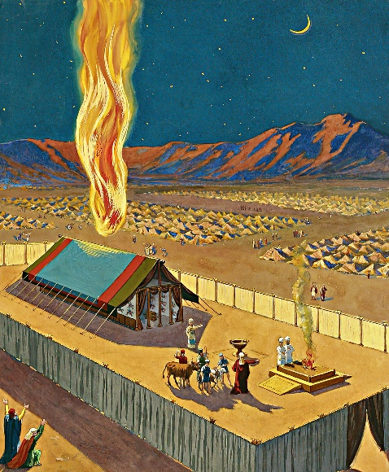
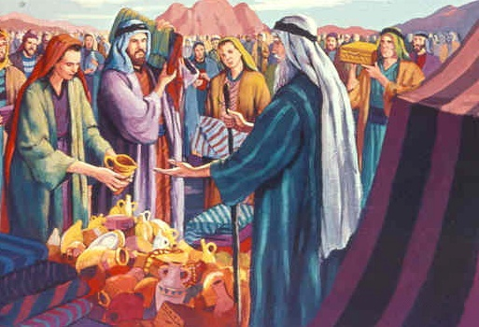
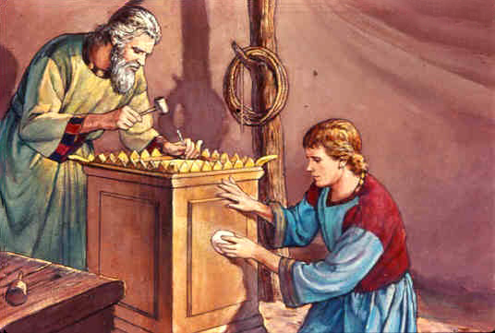
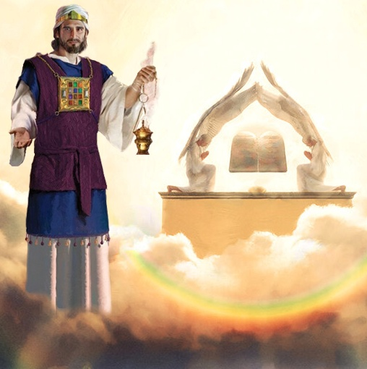
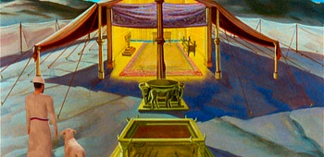
PROJEKTA MĒRĶIS
“Un tiem būs Man taisīt svētnīcu, ka Es varētu mājot viņu vidū.” (2.Mozus 25:8)
Kā apliecinājumu tam, ka Viņš pildīs savu Derības daļu, Dievs vēlējās dzīvot starp cilvēkiem.
Dieva fiziskā klātbūtne viņiem visiem nozīmētu tūlītēju nāvi (2.Moz.33:20). Tāpēc Viņš pavēlēja viņiem uzcelt svētnīcu, kurā Viņš varētu atklāt savu klātbūtni. Šī klātbūtne izpaudās simbolos, jo Dievs fiziski nedzīvoja nevienā zemes svētnīcā (Ap.d.17:24).
Mozum tika parādīts modelis un doti konkrēti norādījumi par tā izgatavošanu. Tauta tika aicināta palīdzēt ar nepieciešamajiem materiāliem (2. Moz. 25:2-7).
Gan svētnīca, gan templis, ko Salamans uzcēla, bija paraugs Debesīs uzceltajai svētnīcai (Ebr.8:1-2; 1.Ķē 8:27, 30).
Kad Israēls devās uz svētnīcu, viņi simboliski iegāja Dieva klātbūtnē... līdz brīdim, kad Jēzus nomira un priekškars tika pārplēsts.

Slide 10
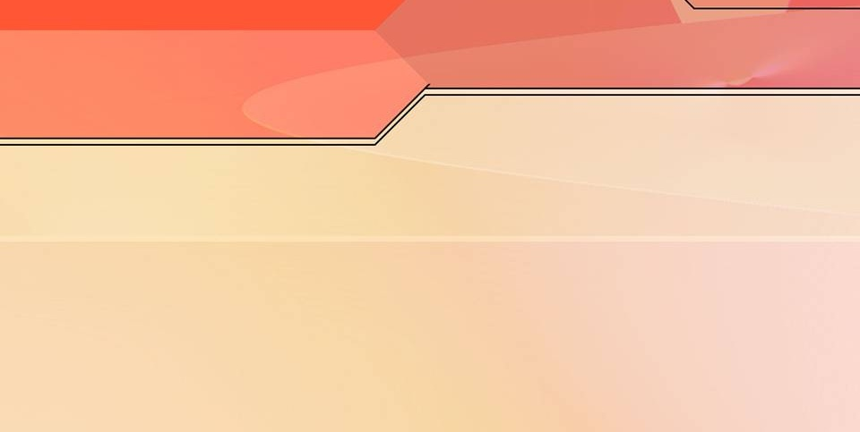
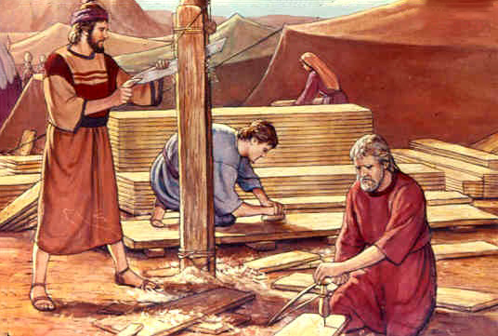
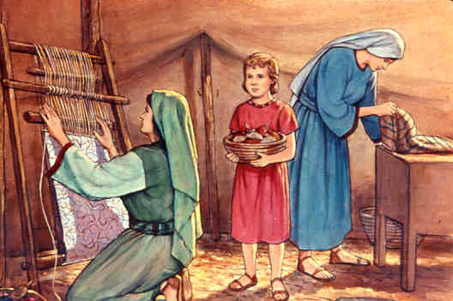
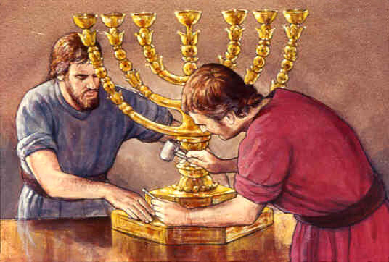
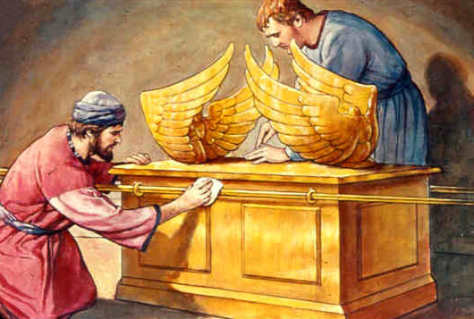
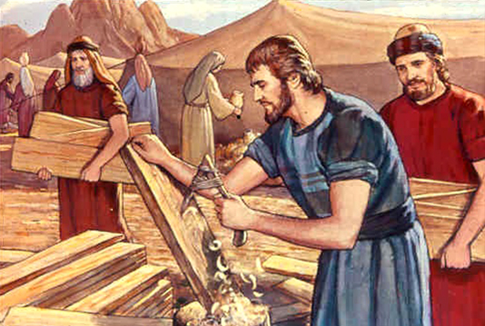
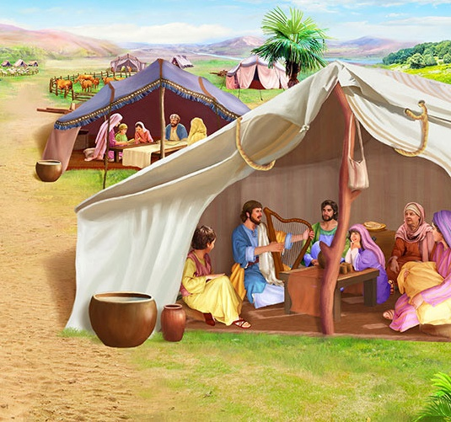
PROJEKTA SAGATAVOŠANA
“Redzi, Es esmu aicinājis Becaleēlu, Hūra dēla Ūrijas dēlu no Jūdas cilts. Un Es to Esmu pildījis ar Dieva Garu, gudrību, prātu, zināšanām un prasmi visādos darbos” (2.Mozus 31:2-3)
Lai gan Dievs deva Mozum ļoti detalizētus norādījumus par celtniecību, Viņš viņam nepateica visas detaļas: kādiem jābūt mākslas darbiem, ķerubiem, priesteru mitrām utt.? Tas deva iespēju Svētajam Garam darboties caur celtnieku dāvanām.
Šo detaļu dēļ Svētais Gars piešķīra īpašas dāvanas:
Becaleēls vadīja visu projektu (2.Moz.31:2)
Oholiābs bija viņa galvenais palīgs (2.Moz.31:6a)
Un vēl citi, kas palīdzēja darbā (2.Moz.31:6b)
Starp norādījumiem par svētnīcas celtniecību ir īpaši pieminēts sabats (2.Moz.31:12-17). Kāds sakars ar to ir sabatam?
Galvenais Viņa klātbūtnes svētums. Lai tuvotos Svētajam Dievam, mums jābūt svētiem kā Viņš. Sabats ir svētuma zīme (2.Moz.31:13; Ec.20:12, 20).
Notes:
2.Mozus 31:2
"Redzi, Es esmu aicinājis Becaleēlu, Hūra dēla Ūrijas dēlu no Jūdas cilts;
2.Mozus 31:6a
Es viņam esmu vēl devis Oholiābu, Ahisāmeka dēlu, no Dana cilts, un visiem, kam ir spējas;
2.Mozus 31:6b
Un Es esmu ielicis gudrību katra sirdsgudra prātā, lai viņi darītu visu, ko Es jums esmu pavēlējis;
2.Mozus 31:12-17 Un Tas Kungs sacīja uz Mozu: (13) "Runā uz Israēla bērniem un saki: turiet Manus sabatus, jo tā ir zīme mūsu starpā uz audžu audzēm, ka jūs zinātu, ka Es esmu Tas Kungs, kas jūs svētī. (14) Turiet sabatu, jo tas jums ir svēts; kas to nesvētī, tam mirtin jāmirst, jo ikvienam, kas tanī kādu darbu dara, tam ir jātop izdeldētam no tautas vidus. (15) Sešās dienās padari savu darbu, bet septītā diena ir sabata diena, svēta Tam Kungam; ikvienam, kas šinī dienā dara kādu darbu, tam mirtin jāmirst. (16) Tāpēc Israēla bērni lai svētī sabatu un tur sabatu par mūžīgu derību uz audžu audzēm. (17 Starp Mani un Israēla bērniem tā lai ir zīme mūžīgi; jo sešās dienās Tas Kungs radījis debesis un zemi, bet septītajā dienā Viņš atdusējies un atspirdzinājies."

Slide 11

“Pie svētās vietas, kā Dieva mājokļa celšanas, Mozus tika pamācīts taisīt visas lietas pēc Debesu lietu parauga. Dievs aicināja viņu uz kalnu un parādīja viņam debesu lietas, un pēc šīs līdzības tika darināta telts ar visu, kas pie tās pieder.
Tā Viņš atklāja Izraēlim, kuru Viņš gribēja darīt par savu mājokli, savu godības pilno un vareno rakstura ideālu. [...] Bet šo ideālu paši viņi nebija spējīgi sasniegt. Atklāsme pie Sinaja spēja viņiem parādīt tikai viņu pašu vajadzību un nespēcību.”
E. G. V. (Audzināšana, 35. lpp.)

